Slide 1
Praxe ve společnosti Lidl ČR
Jakub Šichta
27338
Řízení lidských zdrojů

Slide 2
Proč právě Lidl ?

Slide 3
Představení společnosti Lidl

Slide 4
Zajímavosti

Slide 5
Výstupy z praxe

Slide 6
1. Výstup
Ovládání činnosti a aktivity podnikového personalisty (HR specialisty) v oblasti získávání, příjímání a výběru zaměstnanců a adaptace zaměstnanců.

Slide 7
2. Výstup
Ovládání činnosti a aktivity podnikového personalisty (HR specialisty) v oblasti řízení a hodnocení pracovního výkonu zaměstnanců, rozvoje zaměstnanců, motivace a odměňování zaměstnanců.

Slide 8
3. Výstup
Ovládání činnosti a aktivity podnikového personalisty (HR specialisty) v oblasti podnikové kultury včetně etického řízení, zásady komunikace, tvorby týmu.

Slide 9
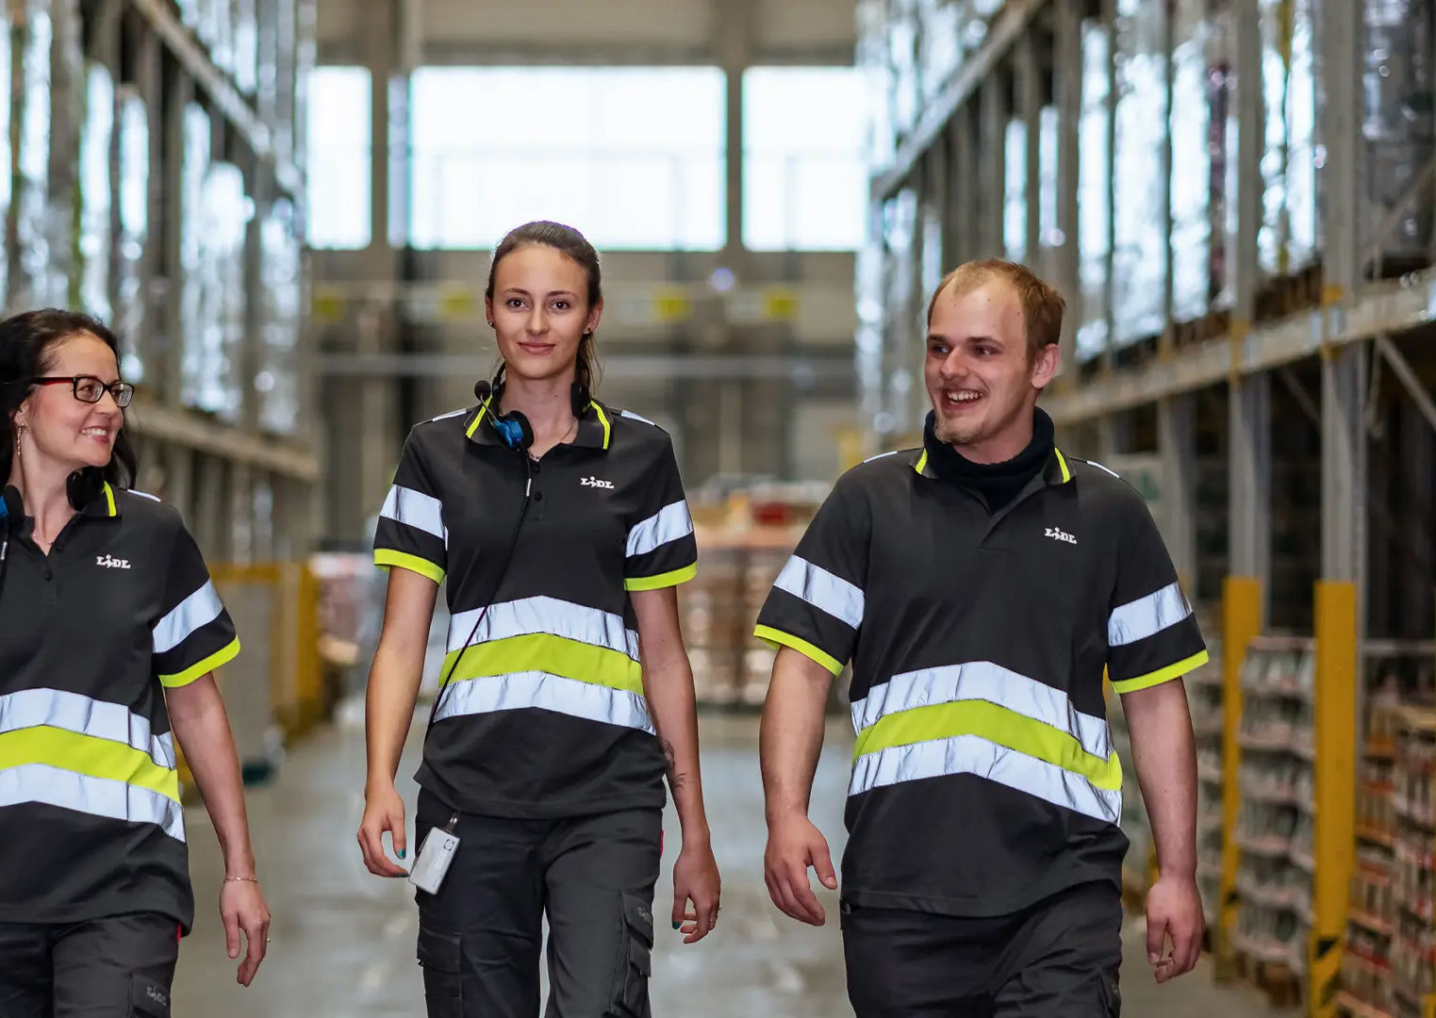
4. Výstup
Ovládání zásady tvorby a vedení personální agendy včetně příslušné legislativy.

Slide 10
5. Výstup
Zvládání agendy, která je spojená s komunikací s příslušnými orgány státní a veřejné správy v oblasti HR.

Slide 11
Hodnocení praxe u společnosti Lidl

Slide 12
Poděkování

Slide 13
Děkuji za pozornost

